Slide 1
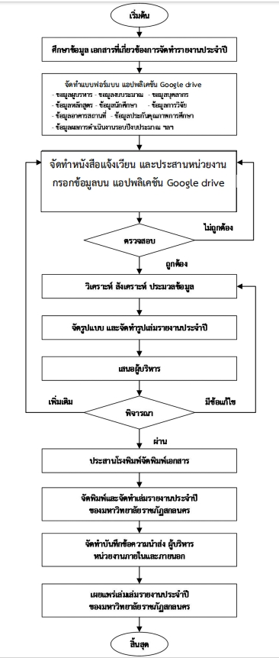
KM
การพัฒนาระบบการจัดทำรายงานประจำปีมหาวิทยาลัยราชภัฏสกลนคร
1. ที่มาของปัญหา
การนำความรู้ไปใช้
มหาวิทยาลัยราชภัฏสกลนคร ได้กำหนดให้มีการจัดทำรายงานประจำปี เพื่อสรุปผลการดำเนินงานตามวิสัยทัศน์ พันธกิจ และยุทธศาสตร์ รวมทั้งข้อมูลสารสนเทศสำหรับผู้บริหารใช้ในการตัดสินใจ ตลอดจนเพื่อให้มหาวิทยาลัยได้นำเสนอผลการดำเนินงานและเผยแพร่ต่อสาธารณชน เพื่อสร้างความมั่นใจ และสร้างภาพลักษณ์ที่ดีให้กับมหาวิทยาลัย
การจัดเก็บข้อมูลเกี่ยวกับรายงานประจำปี แต่เดิมมีการจัดเก็บในรูปแบบเอกสาร และไฟล์ข้อมูล แต่ในปัจจุบันนี้เทคโนโลยีสารสนเทศ ได้เข้ามามีบทบาทในสถาบันการศึกษามากขึ้น รวมถึงมีโปรแกรมประเภทฟรีแวร์ ที่พัฒนาขึ้นมาเพื่อตอบสนองความต้องการของผู้ใช้ที่หลากหลาย ซึ่งทำให้สามารถนำมาเพิ่มประสิทธิภาพเกี่ยวกับวิธีปฏิบัติงานได้เป็นอย่างมาก ดังนั้นเพื่อให้การจัดเก็บข้อมูลได้อย่างรวดเร็ว และลดปริมาณการใช้กระดาษ จึงได้ทำการจัดเก็บข้อมูลให้อยู่ในรูปแบบเอกสารออนไลน์ ผ่านเว็บไซต์ด้วยแอปพลิเคชัน Google drive
การจัดทำเล่มรายงานประจำปี มหาวิทยาลัยราชภัฏสกลนคร จะดำเนินการทุกปีงบประมาณ เพื่อรวบรวมข้อมูลและกิจกรรม ต่างๆ ตามพันธกิจของมหาวิทยาลัยในรอบปีที่ผ่านมาที่เป็นผลมาจากการดำเนินงานทั้งหมดของมหาวิทยาลัยฯ ซึ่งครอบคลุมมาตรฐานการศึกษาของสถานศึกษาและนำเสนอรายงานแก่ผู้เกี่ยวข้อง โดยผู้ปฏิบัติงานมีหน้าที่ ศึกษาข้อมูลสารสนเทศที่จำเป็นที่ต้องรายงาน เป็นข้อมูลจากผลการดำเนินงานประจำปีในปีที่จัดทำรายงาน ซึ่งเป็นผลงานตามพันธกิจหลักของมหาวิทยาลัยราชภัฏสกลนคร ตลอดจนข้อมูลผลการดำเนินงานตามตัวชี้วัดที่สำคัญของหน่วยงานที่เข้าตรวจประเมินคุณภาพมหาวิทยาลัยราชภัฏสกลนคร โดยดำเนินการรวบรวมข้อมูลจากเว็บไซต์ของมหาวิทยาลัยราชภัฏสกลนคร ในหัวข้อข่าว และเว็บไซต์ของคณะ/หน่วยงาน โดยปรับเปลี่ยนวิธีการ ปรับปรุงการปฏิบัติงาน การเก็บรวบรวมข้อมูลใหม่โดยให้อยู่ในรูปแบบออนไลน์ ผ่านเว็บไซต์ด้วยแอปพลิเคชัน Google drive มาช่วยในการจัดเก็บข้อมูล เพื่อให้มีความสะดวก ความถูกต้องของข้อมูล และลดขั้นตอนของหน่วยงาน
2. แนวทางการแก้ไขปัญหา
ปรับเปลี่ยนวิธีการ ปรับปรุงการปฏิบัติงานจัดเก็บรวบรวมข้อมูลเกี่ยวกับรายงานประจำปี ให้อยู่ในรูปแบบออนไลน์ ผ่านเว็บไซต์ด้วยแอปพลิเคชัน Google drive
การปฏิบัติงานเดิม
การปฏิบัติงานใหม่
ผลผลิต (Output)
มีรายงานประจำปี เพื่อนำเสนอผลการพัฒนาการจัดการศึกษาของมหาวิทยาลัยราชภัฏสกลนครในรอบปีที่ผ่านมาต่อหน่วยงานต้นสังกัด และเปิดเผยต่อสาธารณชน เพื่อเป็นฐานข้อมูลของมหาวิทยาลัยในการจัดทำแผนพัฒนาการจัดการศึกษาของมหาวิทยาลัยในปีต่อไป
ผลลัพธ์ (Outcome)
การจัดเก็บข้อมูล มีความสะดวก ความถูกต้องของข้อมูล และลดขั้นตอนของหน่วยงาน
สำนักงานอธิการบดี มหาวิทยาลัยราชภัฏสกลนคร

